Slide 1
매주 1 과제 level3
15주차 : 카드 짝 맞추기

Slide 2
목차
문제 해설
정답 코드

Slide 3
매주 1 과제 LV2
1. 문제 해설
주어진 것 :
• board : 카드 배치 상태를 나타내는 2차원 배열 (반드시 4 * 4)
• board[i][j] = 0 : 빈 칸
= 1 ~ 6 : 2쌍씩 있는 캐릭터 카드
• 각 입력은 모두 조작 횟수 1회
1. 화살표 : 화살표 방향으로 1칸 이동
2. Ctrl + 화살표 : 화살표 방향의 가장 가까운 카드 혹은 끝까지 이동
3. Enter : 카드를 뒤집기, 두 카드를 뒤집었을 때 같은 카드면 제거 아니면 다시 뒷면
구해야할 것 :
• 모든 카드를 제거하기 위한 최소한의 조작 횟수

Slide 4
매주 1 과제 LV2
1. 문제 해설
문제 고찰:
• 키 조작 횟수의 최솟값을 찾는 문제
=> BFS문제
• 어떤 카드를 먼저 뒤집어야 하는가?
1) 같은 숫자의 카드가 두 장씩 존재, 두 카드를 뒤집었을 때 같은 카드가 아니면 다시 뒷면
=> 한 숫자부터 맞추고 다음 숫자를 맞추는 방식으로 진행
2) 어떤 숫자의 카드부터 맞춰야 하는가?
=> 숫자가 많아봐야 6개... 그냥 다 해보면 되지 않을까?

Slide 5
매주 1 과제 LV2
1. 문제 해설
모든 경우의 수를 해보기 위해:
• 먼저, 어떤 숫자의 카드가 있는지를 저장해야 한다.
=> 보드판에 어떤 숫자가 있는지, 각 카드들이 어디에 위치하는지를 파악해서 저장
• 가능한 숫자의 순서를 순열로 만들기
=> next_permutation() 사용
• 각 숫자마다 어느 카드를 먼저 뒤집을지를 처리
=> 1,3,2 순으로 카드를 지우려고 하면
ex: 1-1 -> 1-2 -> 3-1 -> 3-2 -> 2-1 -> 2-2
1-2 -> 1-1 -> 3-1 -> 3-2 -> 2-1 -> 2-2 …
=> 숫자마다 경우의 수가 2개이므로
=> 순열마다 2^n 만큼의 경로를 모두 체크

Slide 6
매주 1 과제 LV2
1. 문제 해설
bfs 구현시:
• 보드칸의 칸이 16칸 뿐
=> 방문 처리를 제대로 해주면 아무리 해메도 16칸만 살펴보면 확인 가능
• 하나의 숫자 카드를 bfs를 통해 최단경로를 찾고
그 다음 카드를 bfs를 통해 최단경로를 찾는 방식으로 구현
=> 모든 카드의 위치를 저장할 필요성

Slide 7
매주 1 과제 LV2
1. 문제 해설
시간 복잡도:
• 찾을 카드의 순서가 정해졌을 때 bfs를 돌려야 하는 횟수 = 12
=> 숫자 카드가 최대 12개
• bfs 한 번당 시간 복잡도 = O(16)
=> 보드판의 칸이 16칸
• 카드를 찾는 순서의 개수 = 6! * 2^6
=> 숫자의 순서를 정하는 방법 = 6!
각 숫자당 카드가 2개씩 = 2^6
• 총 시간복잡도 = O(10^7)
=> 브루트포스로 해결이 가능

Slide 8
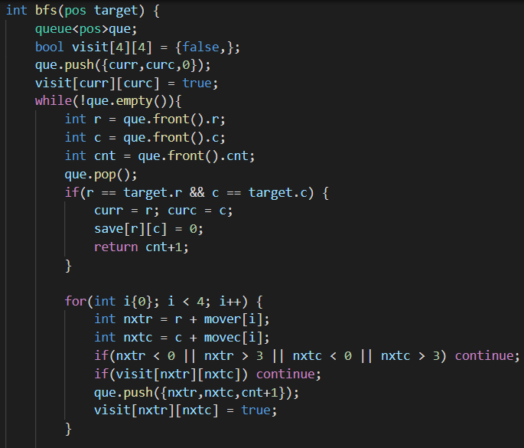
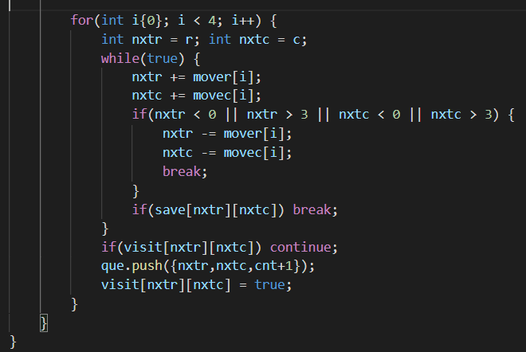
2. 정답 코드
• bfs
=> 특정 좌표까지 이동하는데 필요한 키조작의
최솟값을 반환하는 함수

Slide 9
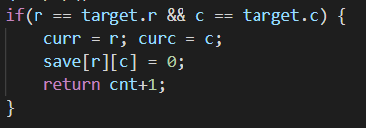
2. 정답 코드
• bfs를 여러 번 돌려야 하기 때문에 매번 방문 처리를 위한 배열을 초기화 시켜주기
• 찾는 카드의 위치가 맞는지 확인
=> 찾으면 enter키를 누르는 조작이 필요하므로 +1 해줘서 반환

Slide 10
2. 정답 코드
• ctrl+화살표 구현

Slide 11
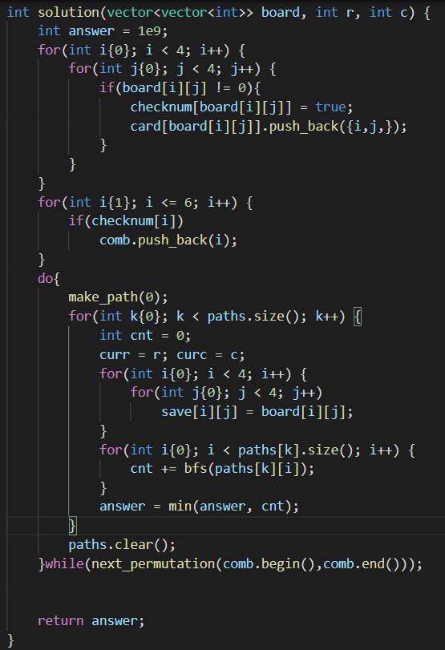
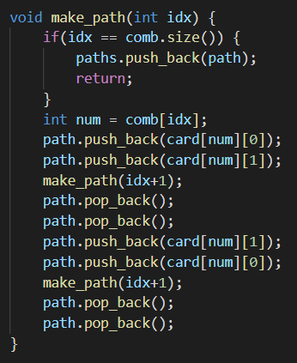
2. 정답 코드
• make_path()
=> 순열에서 시작해서 모든 경우의 수를 paths에
저장하는 함수

Slide 12
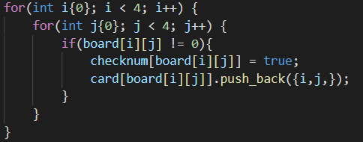
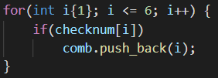
2. 정답 코드
• 숫자 카드들의 좌표를 저장
• 순열을 만들기 위해 어떤 숫자가 보드판에 있는지 저장

Slide 13
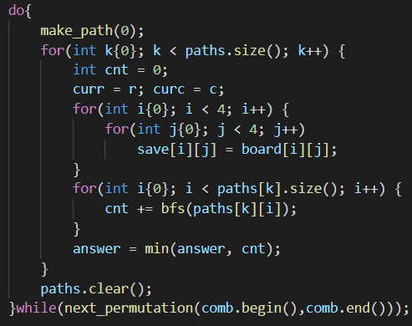
2. 정답 코드
• next_permutation()을 통해 순열을 생성하고 탐색
• make_path()을 통해 순열로부터 가능한 경우를 모두 찾아 paths에 저장
• paths를 탐색하며 각 경우에 대해 bfs를 사용해 키 입력의 최솟값을 찾아 answer를 갱신

